Slide 1

평안을
너희 에게 끼치노니
곧 나의 평안을
너희에게 주노라
내가 너희에게 주는 것은
세상이 주는 것과 같지 아니하리라
너희는
마음에 근심하지도 말고
두려워 하지도 말라
요한복음 14장 27절 말씀 -아멘-

Slide 2

평안을 주시는 예수님!

Slide 3


많은 사람들이 두려움에 살고 있습니다
어떤 사람은 죽음에 대한
두려움을 갖고 삽니다
너무 두려워!
어떤 사람은 질병에 대한
두려움을 갖고 삽니다
어떤 사람은 미래에 대한
두려움을 갖고 삽니다

Slide 4

모든 사람들은 두려움 대신에
평안을 원하고 있습니다

Slide 5

평안이 뭐예요?
평안
걱정이나 두려움이 없는 것을 말합니다
모든 사람들이 평안을 얻기 위해
많은 노력을 합니다

Slide 6


그러나 누구도 우리에게 온전한 평안을 주지는 못합니다
NO!!
NO!!
세상의 국가도 돈도 우리에게 절대로
온전한 평안을 주지는 못합니다
국가가 우리에게 온전한
평안을 줄까요?
돈이 우리에게 온전한
평안을 줄까요?

Slide 7

우리에게 온전한 평안을 주시는 분이 계십니다
그 분은
예수님이십니다

Slide 8
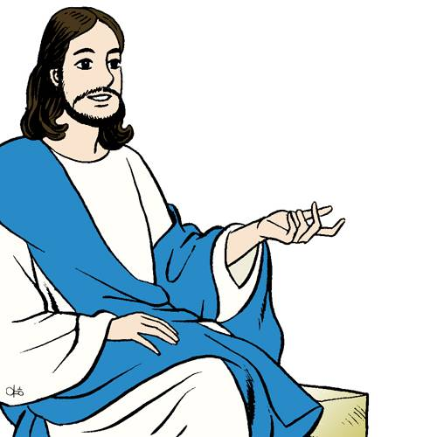




예수님은 우리에게 평안을 주신다고 말씀 하셨습니다
나의 평안을
너희에게 주노라!

Slide 9
예수님이 세상에 오신 이유도
우리에게 평안을 주시기 위해서입니다

Slide 10

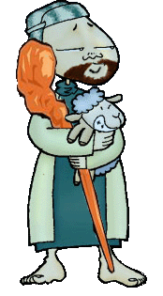


예수님이 탄생하실 때 천사들이
목자에게 나타나 예수님의 탄생을 알려 주었습니다
오늘 다윗의 동네에
너희를 위하여
구주가 나셨다!!
음매~
음매~

Slide 11

평안
그리고 예수님 때문에 평안을 얻게 되었다고 말합니다
지극히 높은 곳에서는
하나님께 영광이요
땅에서는 하나님이 기뻐하신
사람들 중에 평화로다!
평화
음매~
음매~

Slide 12
왜 예수님이 주시는 평안만이 온전한 평안일까요?
예수님이 주시는 평안은
영원한 평안이기
때문입니다

Slide 13

세상이
주는 평안
예수님이
주시는 평안
세상은
피조물 입니다
예수님은
창조자이십니다
피조물이 주는 평안은
일시적 평안입니다
창조자가 주는 평안은
영원한 평안입니다

Slide 14

예수님은 `내가 주는 평안은 세상이 주는
일시적인 평안과 같지 않다`고 하셨습니다
내가 너희에게 주는 것(평안)은
세상이 주는 것(평안)과
같지 아니하니라
요한복음 14장 27절 말씀

Slide 15
예수님이 주시는 평안을 받으려면 어떻게 해야 할까요?
예수님께
나와야 합니다

Slide 16
예수님은 `나의 평안을 너희에게 주노라`고 말씀하셨습니다
…곧 나의 평안을 너희에게 주노라
요한복음 14장 27절 말씀
나의 평안을 너희에게 주노라
그러나 예수님께 나오지 않으면
예수님이 주시는 평안을 절대로 받을 수 없습니다
예수님께 나와야
예수님이 주시는 평안을 받을 수 있습니다

Slide 17
예수님께 나오는 사람은 평안을 받지만
사탄에게로 나오는 사람은
두려움을 받게 됩니다

Slide 18


하나님은 아담에게
절대로 선악과를 먹지 말라고 명령 하셨습니다
사탄에게로 가서 두려움을 얻게 된 아담과 하와
알겠습니다!!
아담아! 절대로
선악과를 먹지 말아라!
아담

Slide 19


그런데 아담과 하와는 선악과를 먹고 말았습니다
하와
아담

Slide 20

선악과를 먹은 아담과 하와는
두려움이 생겨 하나님을 피했습니다
내가 두려워
숨었습니다!!
아담아
어디 있느냐?
하와
아담

Slide 21

아담은 왜 그전에 없던 두려움을 갖게 되었을까요?
유혹하는 사탄에게 다가갔기 때문입니다
알았어!!
내게로 다가와
선악과를 먹어!!
아담

Slide 22


그러면 우리는 온전한 평안을 얻기 위해서
누구에게로 가야 할까요 ?
Quiz
사탄에게로
가야 합니다
예수님에게로
가야 합니다

Slide 23

내게로 오렴,
평안을 줄게!!
알겠습니다!!

